Slide 1
Digitalni tragovi
Nataša Zvonar, prof.

Slide 2
Što predstavlja slika?
Ostavlja li čovjek tragove?
Gdje možemo ostavljati tragove?
Znaš li da svaki put kad pristupiš internetu, ostaviš trag?

Slide 3
Na vlastitome primjeru provjerimo koje se informacije o nama mogu pronaći na internetu.
U Google pretraživač (ili neki drugi) upišimo svoje ime te pretražuje svoje podatke.
Rezultate upišimo u svoju bilježnicu.

Slide 4
Znate li što su to digitalni tragovi?
Kako ostavljamo digitalne tragove?
Digitalni tragovi sve su internetske informacije, pozitivne i negativne, koje su ostavljene namjerno ili slučajno, a koje smo stavili sami ili netko za nas. Svaki put kad se koristimo nekom internetskom stranicom na koju se trebamo prijaviti, ostavljamo trag. Razne poruke, podatci na društvenim mrežama, fotografije, filmovi mogu biti lako dostupni velikomu broju nepoznatih ljudi, mogu biti podijeljeni, umnoženi. Upravo zbog toga se jednom ostavljeni trag teško može ukloniti.

Slide 5
Vrste digitalnih tragova
Aktivni digitalni trag predstavlja skup svih naših objava, klikova, lajkova, snimljenih stranica i fotografija, video snimaka ili naših osobnih podataka koje smo svojevoljno postavili na internet.
Pasivni digitalni trag stvaraju drugi bez našeg znanja i volje, no nisu to samo one informacije koje vaši Facebook prijatelji objavljuju i taguju vas, to mogu biti informacije koje smo ostavili u nekim ustanovama.

Slide 6
Digitalni trag
https://www.youtube.com/watch?v=-fBKBfb8gjc
Komu sve mogu biti dostupne informacije koje ostavljamo na internetu? Na koje se sve načine informacije mogu širiti?
Može li se jednom javno postavljena informacija obrisati? Jesu li digitalni tragovi uvijek negativni?
Navedite jedan primjer pozitivnoga digitalnog traga i jedan negativnoga.

Slide 7
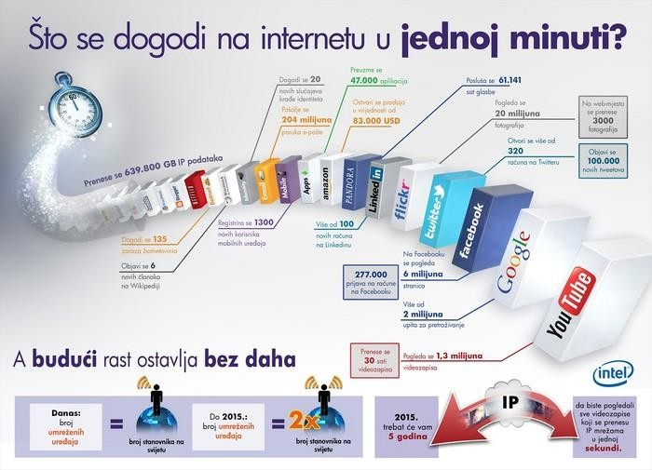
Što pokazuje prikazana fotografija?
Zašto je to važan podatak za nas?
Sada znate i zašto je teško nešto obrisati i kako stvarate svoj digitalni trag

Slide 8
Savjeti:
Privatne podatke čuvaj za sebe. Koristi se nadimkom, a prije nego što objaviš pravo ime i prezime savjetuj se s roditeljima (skrbnicima).
NE DIJELI sa svima korisnička imena i lozinke.
Razmisli prije nego što išta objaviš, jednom objavljeno teško se može obrisati.
Ne objavljuj ono što ne želiš da drugi znaju ili ono što im ne možeš reći u lice.
Poštuj druge kad objavljuješ ili dijeliš sadržaje na kojima su oni.

Slide 9
Odigrajte igricu:
http://www.petzanet.hr/Portals/0/Kurikulum/Igre/Modul3/1.2/index.html
Riješite kviz:
https://play.kahoot.it/#/?quizId=edcd3f29-3bf6-4465-a7f2-0e391f37e76b

